Slide 1
সবাইকে শুভেচ্ছা

Slide 2
পরিচয়
খাদেমুল বাসার
সহকারি শিক্ষক
মগলিশ পুর সরকারি প্রাথমিক বিদ্যালয়
ঘোড়াঘাট,দিনাজপুর
শ্রেণিঃ৫ম
বিষয়ঃবাংলাদেশ ও বিশ্বপরিচয়
অধ্যায়ঃষষ্ঠ
পাঠঃজলবায়ু এবং দুর্যোগ
পাঠ্যাংশঃজলবায়ু এবং দুর্যোগ ...প্রভাব

Slide 3
শিখনফল
১।আবহাওয়া বলতে কি বোঝায় বর্ণনা করতে পারবে।
২।জলবায়ু কি বলতে পারবে।
৩।আবহাওয়া ও জলবায়ু পরিবর্তনের কারণ ব্যাখ্যা করতে পারবে।
৪।আবহাওয়া ও জলবায়ু পরিবর্তনের ফলে সৃষ্ট দুর্যোগ সম্পর্কে বলতে পারবে ।

Slide 4
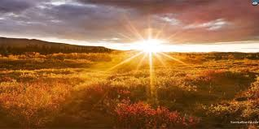
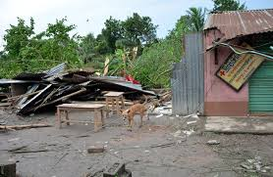
জলবায়ু এবং দুর্যোগ

Slide 5
পাঠের শিরোনাম
ষষ্ঠ অধ্যায় জলবায়ু এবং দুর্যোগ পাঠ্যাংশঃজলবায়ু এবং দুর্যোগ .........প্রভাব।

Slide 6
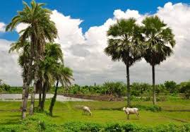
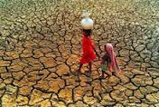
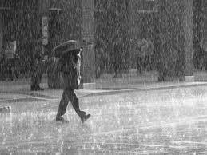
ছবিগুলো দেখি
১ থেকে ৭দিনের বায়ু ,তাপ,বৃষ্টিপাত প্রভৃতির গড় অবস্থাকে আবহাওয়া বলে।
সাধারণত ৩০ বছরের বেশি সময়ের আবহাওয়ার গড়কেই জলবায়ু বলা হয় ।

Slide 7
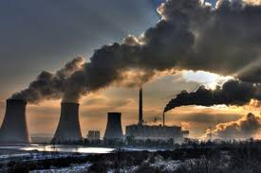
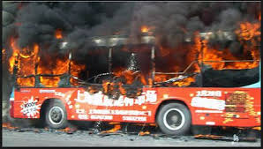
জলবায়ু পরিবর্তনের কারণ

Slide 8
এসো মিলিয়ে দেখি
কলকারখানার ধোঁয়া
জলবায়ু পরিবর্তনের
কারণ
নদী ভরাট
বন উজাড়
সমুদ্রের পানির উচ্চতা বাড়ছে

Slide 9
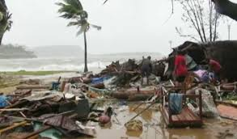
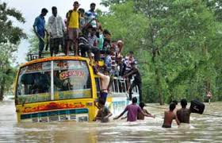
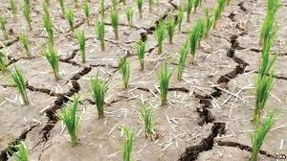
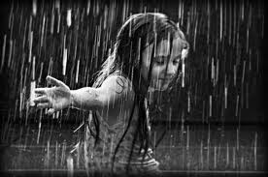
ছবিতে দেখি বাংলাদেশে জলবায়ু পরিবর্তনের প্রভাব

Slide 10
তোমাদের বইয়ের ৫৬পৃষ্ঠা বের করে নিরবে পড়ো

Slide 11
দলে কাজ
ক দল /বালক
খ দল/বালিকা
১।আবহাওয়া বলতে কি বুঝ লিখ।
২।আবহাওয়া ও জলবায়ু পরিবর্তনের ৩টি কারণ লিখ।
১।জলবায়ু বলতে কি বুঝ লিখ ।
২।জলবায়ু পরিবর্তনের ফলে বাংলাদেশে সৃষ্ট ৩টি দুর্যোগের নাম লিখ ।

Slide 12
মূল্যায়ন প্রশ্নগুলোর উত্তর নিজ নিজ খাতায় লিখ ১।জলবায়ু কাকে বলে? ২।আবহাওয়া এবং জলবায়ু পরিবর্তনের ৩টি কারণ লিখ।

Slide 13
ধন্যবাদ

